Slide 1
Kemahiran hidup sekolah rendah
Baik pulih
dan
penyenggaraan
Tahun 6
Kandungan

Slide 2
Isi kandungan
Video set induksi
Bahagian-bahagian brek
alatan dan bahan
Langkah-langkah
penilaian
Video penutup
KEMAHIRAN HIDUP SEKOLAH RENDAH TAHUN 6

Slide 3
Video set induksi
Apakah yang
akan berlaku..?
kesannya
KLIK UNTUK MAINKAN VIDEO
KEMAHIRAN HIDUP SEKOLAH RENDAH TAHUN 6

Slide 4
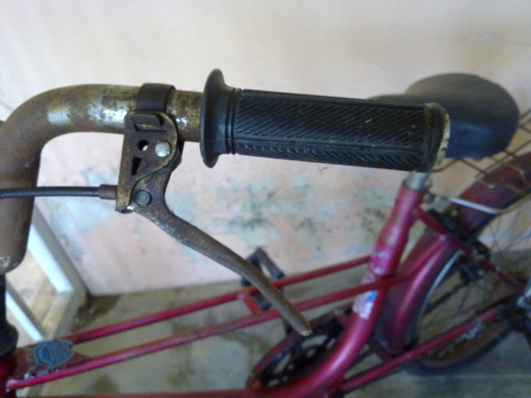
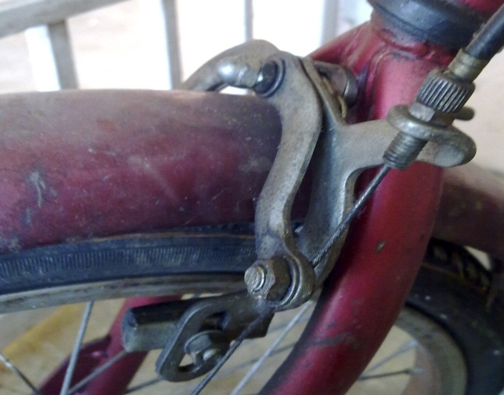
Bahagian-bahagian brek
pencengkam brek
Nat
pencengkam
Penarik kabel
brek
Bahagian pencengkam
brek
KLIK PADA GAMBAR UNTUK MELIHAT GAMBAR DENGAN LEBIH JELAS.
KEMAHIRAN HIDUP SEKOLAH RENDAH TAHUN 6

Slide 5
Penarik kabel
brek
KEMAHIRAN HIDUP SEKOLAH RENDAH TAHUN 6

Slide 6
Bahagian pencengkam
brek
KEMAHIRAN HIDUP SEKOLAH RENDAH TAHUN 6

Slide 7
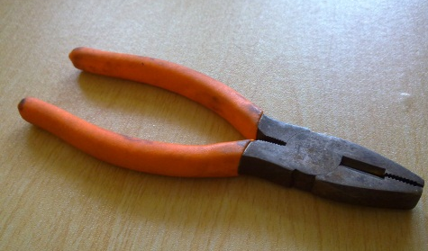
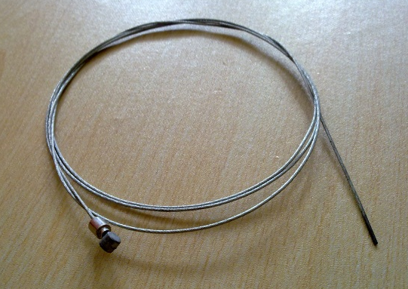
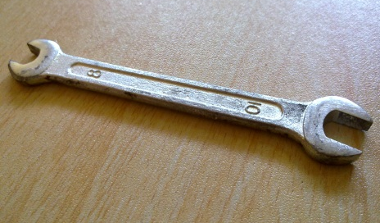
alatan dan bahan
alatan
bahan
KLIK PADA GAMBAR UNTUK MELIHAT GAMBAR DENGAN LEBIH JELAS BESERTA KEGUNAANYA.
KEMAHIRAN HIDUP SEKOLAH RENDAH TAHUN 6

Slide 8
alatan
PLAYAR DIGUNAKAN UNTUK MEMOTONG KABEL BERLEBIHAN, MENARIK KABEL BREK DARI KELONGSONG KABEL DAN MEMEGANG NAT.
KEMAHIRAN HIDUP SEKOLAH RENDAH TAHUN 6

Slide 9
alatan
SPANA BERSAIZ 10 DIGUNAKAN UNTUK MELONGGAR DAN MENGETATKAN NAT PENCENGKAM KABEL BREK.
KEMAHIRAN HIDUP SEKOLAH RENDAH TAHUN 6

Slide 10
bahan
KABEL BREK DIGUNAKAN UNTUK MENGGANTIKAN KABEL BREK YANG ROSAK.
KEMAHIRAN HIDUP SEKOLAH RENDAH TAHUN 6

Slide 11
Langkah-langkah
1
4
7
2
5
8
3
6
9
KEMAHIRAN HIDUP SEKOLAH RENDAH TAHUN 6

Slide 12
Video penutup
KLIK UNTUK MAINKAN
KEMAHIRAN HIDUP SEKOLAH RENDAH TAHUN 6

